Slide 1
アーキテクチャ図

Slide 2



ngrok
DB
Notes:
初期フェーズとしては、個人利用のシステムであることを加味して単一障害点を許容する。(まずは、動くものを構築してみる。)
単一障害点となるポイントは上記でマークをしている。

Slide 3
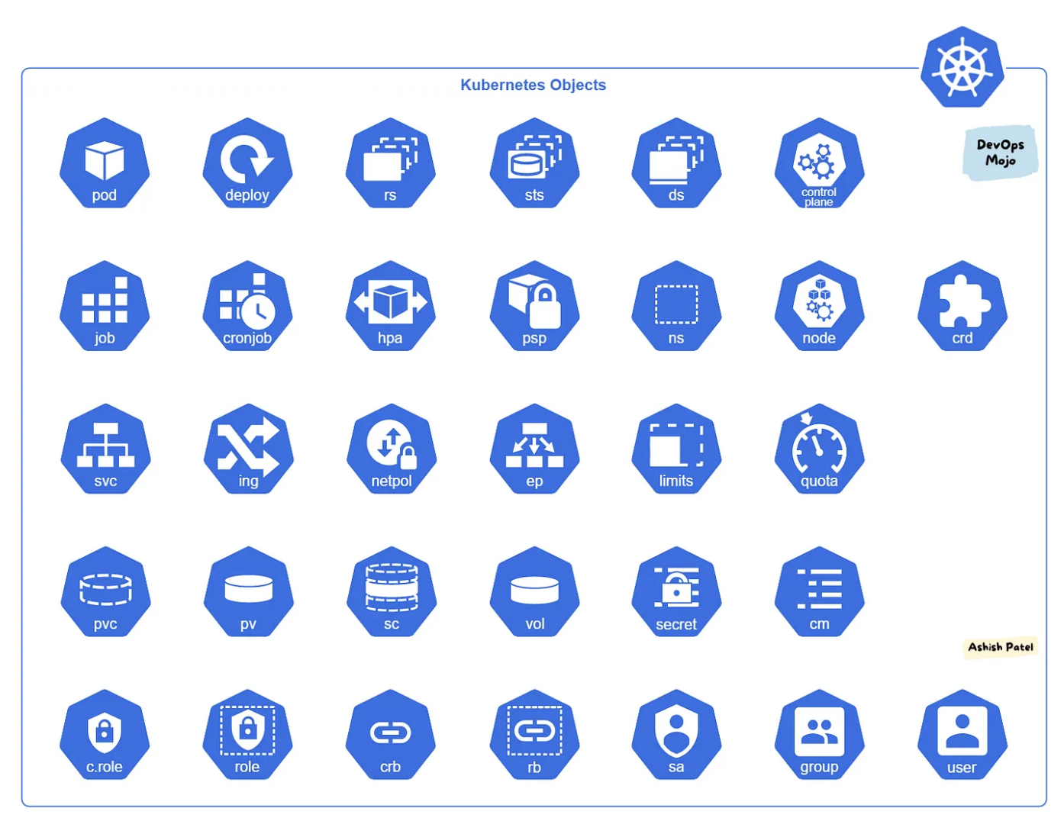
Notes:
https://medium.com/devops-mojo/kubernetes-objects-resources-overview-introduction-understanding-kubernetes-objects-24d7b47bb018

